Slide 1

CHÀO MỪNG CÁC EM ĐẾN VỚI TIẾT HỌC
GV: Chu Thị Trâm

Slide 2







BAY LÊN BẦU TRỜI

Slide 3






CỐ LÊN!

Slide 4



Slide 5






95 + 5 = ?
HU HU...
95
16
90
100

Slide 6
84 + 16 = ?
HU HU...
100
16
90
95

Slide 7
26 + 15 = ?
HU HU...
31
42
41
32

Slide 8
45 + 9 = ?
HU HU...
64
54
44
55

Slide 9
Điền dấu >; =; < vào ô trống:
71 + 28 72 + 18
HU HU...
>
=
<

Slide 10





PHÉP DƯ (CÓ NHỚ) TRONG PHẠM VI 100

Slide 11

TIẾT 1

Slide 12

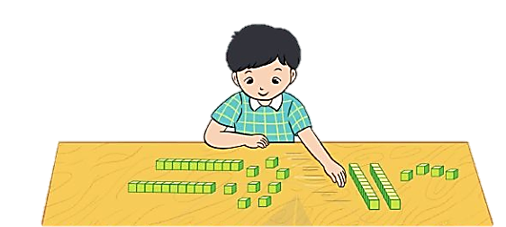
52 – 24 =

Slide 13
52 - 24 = ?
52 – 24 = 28
Chục | Đơn vị
Chục | Đơn vị

Slide 14

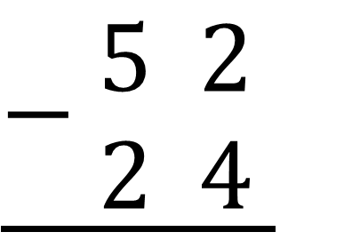

Đặt tính
2 không trừ được cho 4, lấy 12 trừ 4 bằng 8 viết 8, nhớ 1.
52
$$\underline{−\begin{aligned} 5 2 \\ 2 4\end{aligned}}$$
–
24
2 thêm 1 bằng 3, 5 trừ 3 bằng 2, viết 2.
$$2$$
$$8$$
Vậy 52 – 24 = 28

Slide 15

Ví dụ:
Tính: 32 – 15 = ?
78 – 29 = ?
64 – 17 = ?
32
78
64
–
–
–
15
29
17
17
49
47

Slide 16


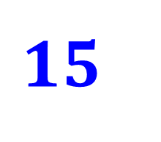
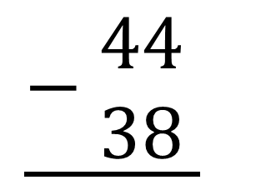


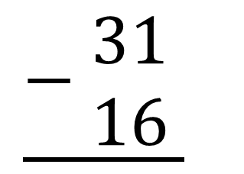
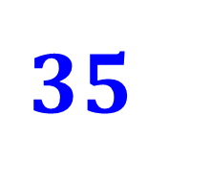
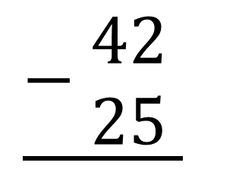
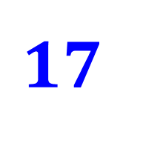
1
Tính:
$$\underline{−\begin{aligned} 42 \\ 25\end{aligned}}$$
$$\underline{−\begin{aligned} 44 \\ 38\end{aligned}}$$
$$\underline{−\begin{aligned} 31 \\ 16\end{aligned}}$$
$$\underline{−\begin{aligned} 63 \\ 28\end{aligned}}$$
$$6$$
$$17$$
?
?
?
$$35$$
$$15$$
?

Slide 17


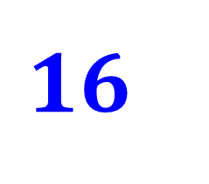
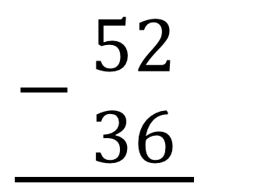
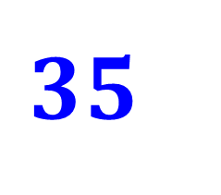
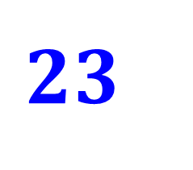
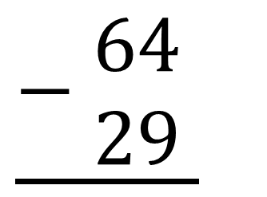
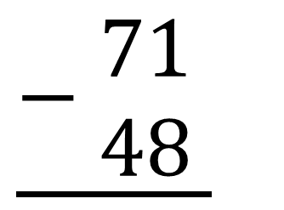
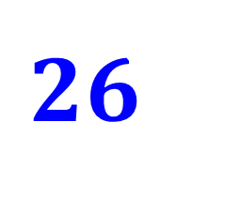
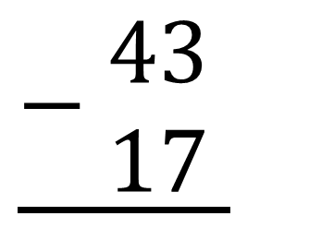
2
Đặt tính rồi tính
71 – 48
52 – 36
43 – 17
64 – 29
$$\underline{−\begin{aligned} 71 \\ 48\end{aligned}}$$
$$\underline{−\begin{aligned} 52 \\ 36\end{aligned}}$$
$$\underline{−\begin{aligned} 43 \\ 17\end{aligned}}$$
$$\underline{−\begin{aligned} 64 \\ 29\end{aligned}}$$
$$23$$
$$16$$
$$26$$
$$35$$

Slide 18
Tính (theo mẫu):
41 - 15 - 9 =?
41 - 15 - 6 =
26 – 6
= 20

Slide 19


32 – 18 – 4 =
14 – 4
= 10
52 – 23 – 8 =
29 – 8
= 21
64 – 26 – 5 =
38 - 5
= 33

Slide 20
Củng cố - Dặn dò

Slide 21


THANK YOU
Tạm biệt và hẹn gặp lại

